Slide 1

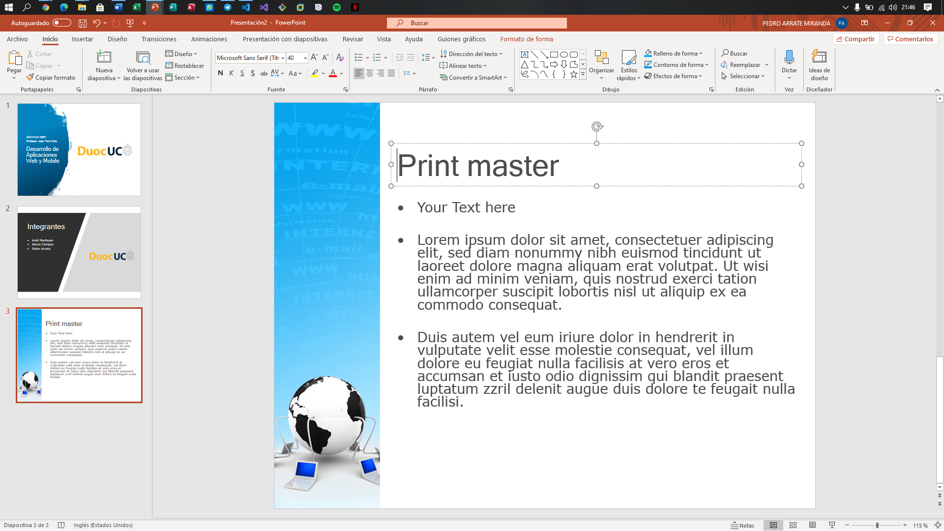

Desarrollo de Aplicaciones Web y Mobile
DWY4101-006V
Profesor: Joan Toro Ortiz

Slide 2

Integrantes
Ariel Marihuen
Aaron Campos
Pedro Arrate

Slide 3


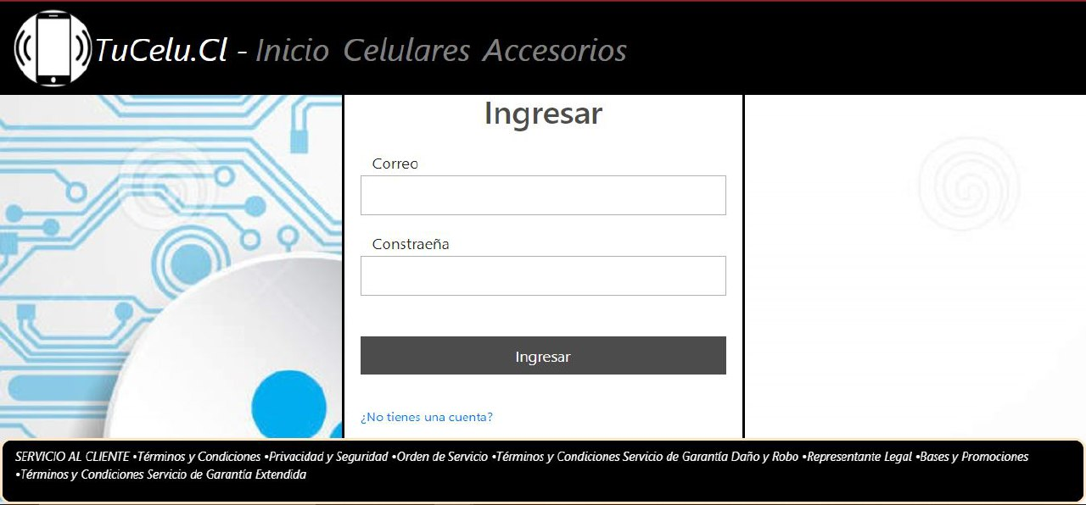
Alcance
TuCelu.cl, es una pagina web para realizar compras de Smartphones, Tablets y Accesorios para estos.
TuCelu.cl, es nuestro WebSite en donde se podrá:
Registrar Usuario
Autentificarse (Login)
Revisar Información de la Empresa (Home)
Revisar la Sección de Celulares y Accesorios
Solución
Responsivo
CSS
Bootstrap
Java Scripts
JQuery

